Slide 1


PHÒNG GD & ĐT QUẬN LONG BIÊN
MÔN TIẾNG VIỆT – LỚP 1
BÀI 63: iêng – iêm - yên

Slide 2

Ôn bài cũ

Slide 3
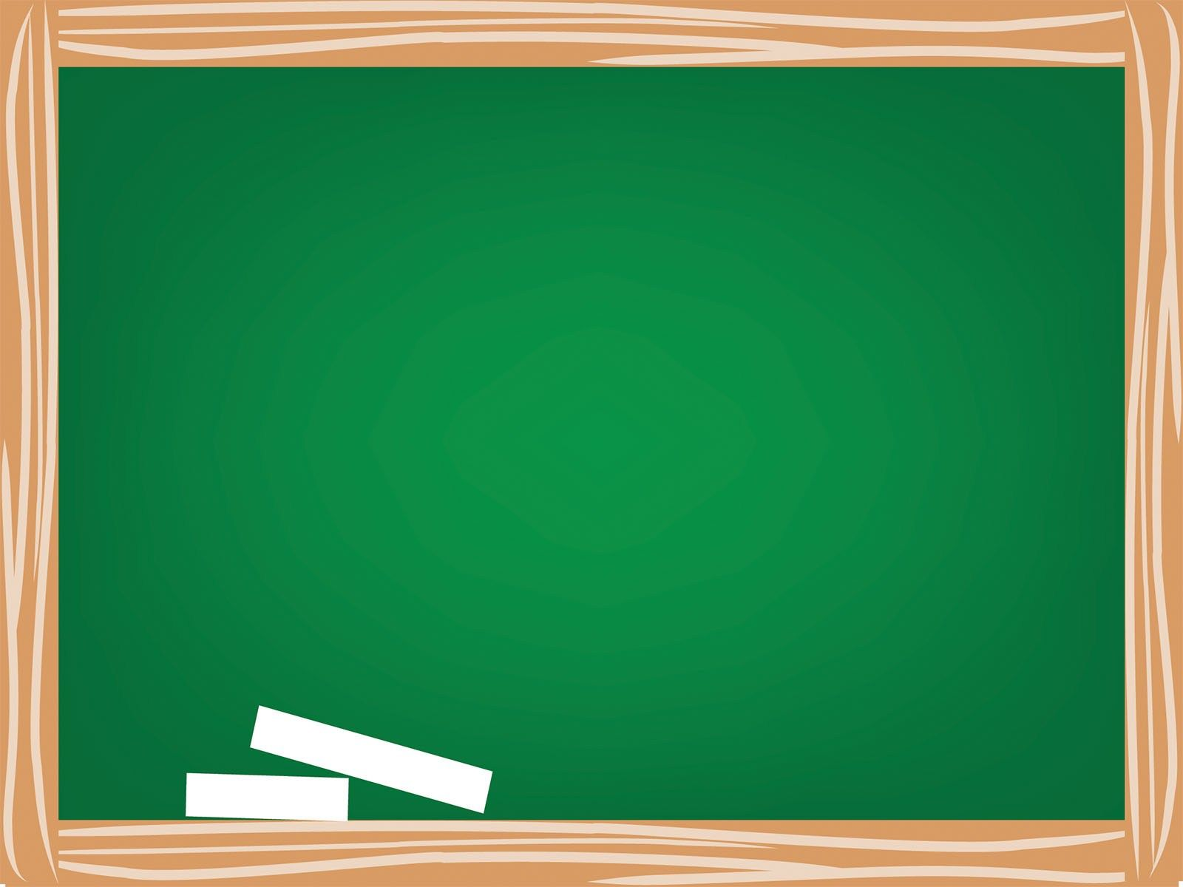
iêc
iên
iêp
xanh biếc
bờ biển
sò điệp

Slide 4

Vịnh Hạ Long là một kì quan thiên nhiên. Nơi đây có những hòn đảo lớn nhỏ trùng điệp, soi bóng trên mặt biển xanh biếc. Du khách thích đến đây ngắm cảnh, tắm mát và đi dạo trên những bãi biển.

Slide 5
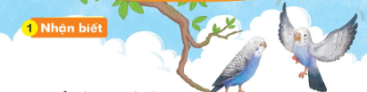
Yên
Yến phụng có bộ lông tím biêng biếc, trông rất diêm dúa.
iêng
iêm

Slide 6

iêng
iêm
n
yên
iê
ng
m
yê
iê
b
iêng
biêng
kiễng
liệng
riềng
diềm
kiểm
xiêm
yên
yến

Slide 7
iêm
sầu riêng
cá kiếm
iêng
tổ yến
yên

Slide 8



sầu riêng
cá kiếm
tổ yến

Slide 9
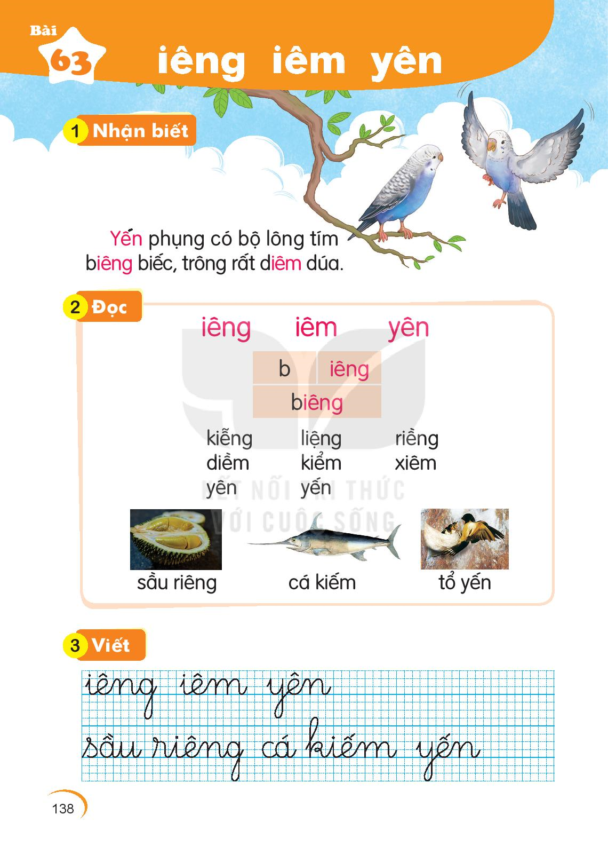

Slide 10


Giải lao

Slide 11

Viết bảng con

Slide 13
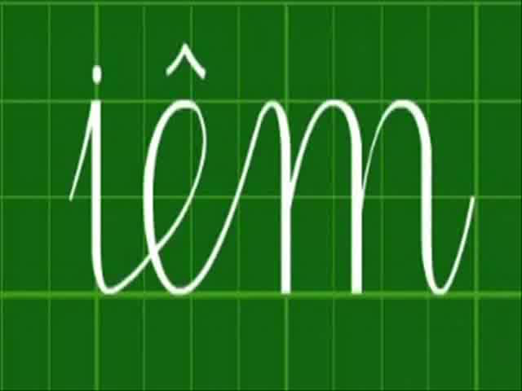

Slide 14


Slide 15


Luyện viết vở

Slide 16
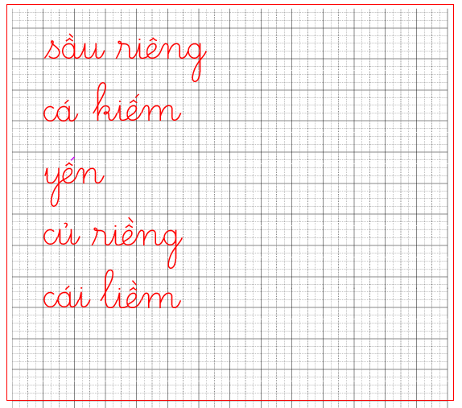
3
Viết

Slide 17
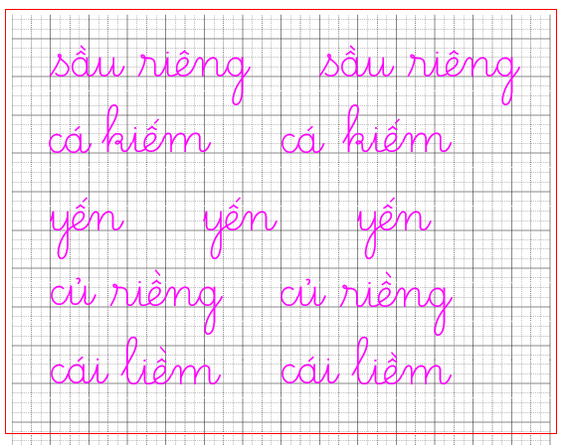

Slide 18
Giải lao

Slide 19
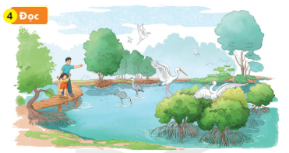
Hà theo bố đến sân chim. Sân chim có cò, diệc, sáo, bồ nông,… Hà chăm chú nhìn những đàn cò trắng, diệc xám bay liệng, đậu kín trên những ngọn cây. Sau một ngày đi kiếm ăn, từng đàn chim ríu rít về tổ, trông thật yên bình.

Slide 20
1
Hà theo bố đến sân chim. Sân chim có cò, diệc, sáo, bồ nông,… Hà chăm chú nhìn những đàn cò trắng, diệc xám bay liệng, đậu kín trên những ngọn cây. Sau một ngày đi kiếm ăn, từng đàn chim ríu rít về tổ, trông thật yên bình.
2
3
iệng
4
iếm
yên

Slide 21
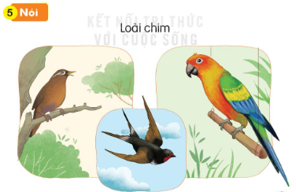

Slide 22
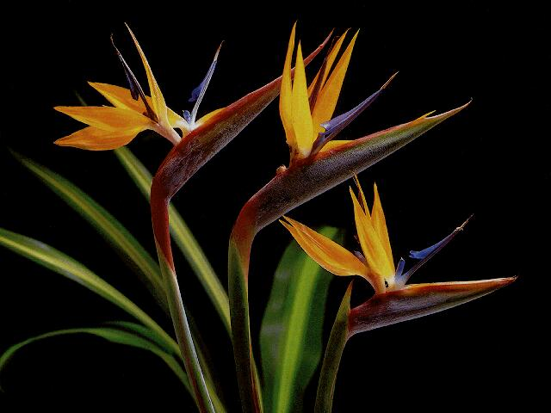
Chân thành cảm ơn các thầy cô giáo

